Slide 1
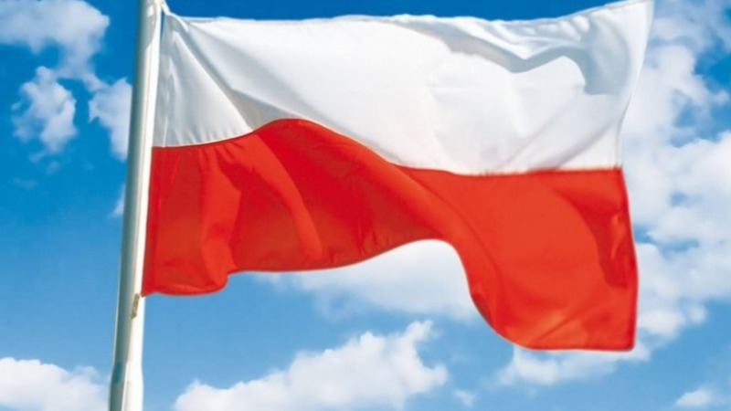
Dzień flagi

Slide 2
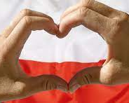
Dzień Flagi Rzeczypospolitej Polskiej – polskie święto wprowadzone na mocy ustawy z 20 lutego 2004 , obchodzone między świętami 1 maja i 3 maja . Tego samego dnia obchodzony jest Dzień Polonii i Polaków za Granicą.

Slide 3
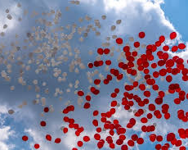
Obchody
Organizowane są różnego rodzaju akcje i manifestacje patriotyczne .
W ostatnich latach powszechne stało się noszenie w tym dniu kokardy narodowej. Zwyczaj ten spopularyzował prezydent Lech Kaczyński.

Slide 4
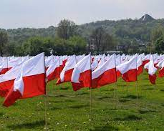
Ciekawostki
Dnia 2 maja w 1945 r. W latach PRL właśnie w tym dniu zdejmowano po 1 maja flagi państwowe, aby nie były eksponowane w dniu zniesionego przez władze komunistyczne Święta Konstytucji 3 Maja .

Slide 5
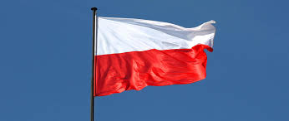
Dziękuję za uwagę

